Slide 1
Rolul și importanța asociațiilor de business în procesul de promovare a afacerilor. Experiența EBA Moldova

Slide 2
EBA Founders

Slide 3
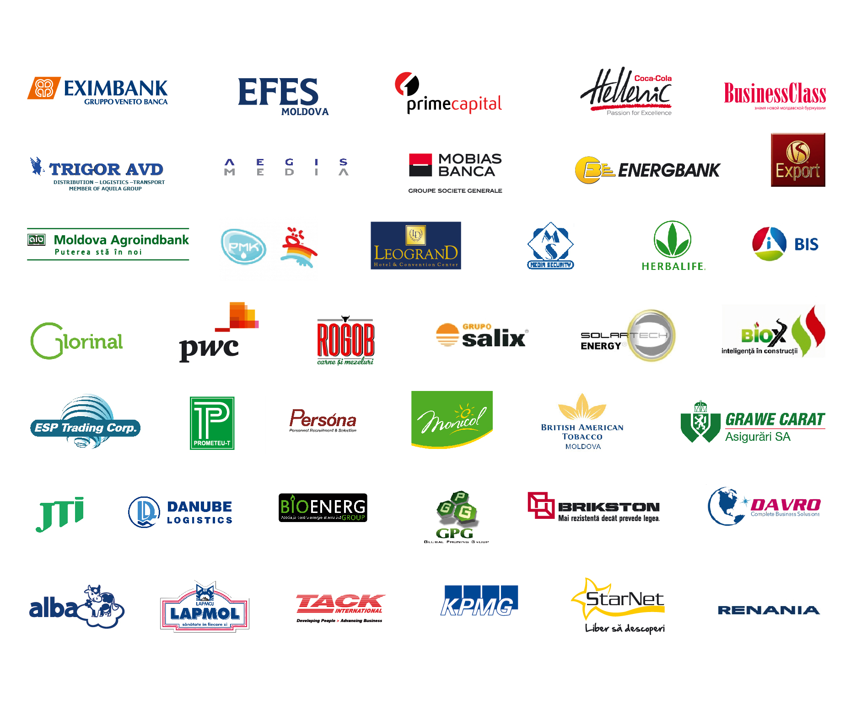

Slide 4
Misiunea EBA
De a contribui la promovarea celor mai bune practici europene de business în Moldova, dar și la armonizarea economiilor Republicii Moldova și UE

Slide 5
EBA – Activități de bază
Lobby and Advocacy
Susținerea afacerilor
Promovarea businessului

Slide 6
DCFTA și impactul asupra businessului
CUM EBA POATE CONTRIBUI?

Slide 7
EBA – Domenii de activitate
Planforma de dialog public/privat
Evenimente/
Workshop-uri
Promovarea inițiativelor legislative
Lansarea inițiativelor legislative noi
Lobby and advocacy

Slide 8
EBA – Comitetele sectoriale
Energetic
Agro-
Activitate fiscală și vamală

Slide 9
EBA – Domenii de activitate
B2B
Matchmaking
Susținere în procedurile
de export
Cercetarea piețelor
Business Promo

Slide 10
EBA – Domenii de activitate
Suport informațional
Training-uri, școlarizări
YEBA
Consultanță
Resource Center

Slide 11
Explore
your B u s i n e s s
A d v a n t a g e s in MOLDOVA
We are looking forward working with you!

Slide 12
EBA MOLDOVA
Mulțumesc pentru atenție!
Olesea Ghedrovici
Consultant pe aspecte financiare și fiscale
EBA Moldova
olesea.ghedrovici@eba.md
www.eba.md

